Slide 1

平成２８年 ４月
松江市大野公民館
TEL 0852－88－2051
FAX 0852－88－3186
E-Mail oonok@mable.ne.jp
公民館
だより
おおの
大野のｼﾝﾎﾞﾙﾏｰｸ
平成２８年度 大野地区自治会長名
（敬称略）
中ノ手 自治会 玉木 啓吾
土 居 自治会 森井 嗣夫
東 村 自治会 大廻 英二
中 川 自治会 石倉 勇次
西ノ村 自治会 藤原 昭文
津ノ森 自治会 金坂 孝吉
山 中 自治会 田中 秀明
殿 山 自治会 岩成 辰義
上根尾 自治会 多久和宣久
細 原 自治会 山崎 久一
鎌 田 自治会 松浦 一夫
魚瀬東 自治会 石倉 幸盛
魚瀬西 自治会 村松 淳子
諸々お世話になります。よろしくお願い
いたします。
今年度もよろしくお願いします
さくらの花の開花たよりが春風に乗って届いてまいりました。
平成２７年度の公民館事業も、地域の皆様のご理解とご支援をいただき無事に終えることができましたこと厚くお礼申し上げます。
平成２８年度のスタートです。今年度も地域の課題を受け止め、地域の皆様とともに安心して暮らせる｢ふるさと大野｣のまちづくり活動の拠点として、魅力ある事業を推進して参りたいと思います。
本年も皆様のご支援ご協力をよろしく
お願いいたします。
大野公民館長 伊藤 京子
４月 ごみ･資源物収集日程表
日 | 月 | 火 | 水 | 木 | 金 | 土
 |  |  |  |  | 1 紙製容器 | 2
3 | 4 もやせる | 5 プ ラ | 6 | 7 もやせる | 8 古紙・古着 | 9
10 | 11 もやせる | 12 プ ラ | 13 | 14 もやせる | 15 紙製容器 | 16
17 | 18 もやせる | 19 プ ラ | 20 | 21 もやせる | 22 古紙・古着 金 属 | 23
24 | 25 もやせる | 26 プ ラ | 27 | 28 | 29 紙製容器 | 30
4月からごみ収集日程表が新しくなりました。
●資源とごみは、朝 8時 30分
までに出してください。
●生ごみは、一度水気をきって
出しましょう。
●粗大ごみは、年度内 2回、
1回につき2個程度まで無料で
収集されます。
<申込先>
粗大ごみ処理センター
℡ ２７－１５７０（予約制）

Slide 2
４月お知らせ
４月 行事・館使用予定
まめなかサロン お知らせ
日 時 ４月 １３日 （水）
１０：００～１４：００
場 所 大野公民館 研修室
※地区担当保健師さんの健康相談
コーナーがあります。
※皆さんお誘い合わせの上、お出け
下さい。
日 | 曜 | 公 民 館 行 事 ・ 使 用
1 | 金 | 図書館開館 15:00 | からだ元気塾 10:00
2 | 土 | 交通安全協会 19:00 | 湖北ｼﾞｭﾆｱ 19:00
3 | 日 |  | 上大野町町内会 10:00
4 | 月
5 | 火 | 月曜クラブ 10:00 | 囲碁将棋クラブ 19:00
6 | 水 | ステップ２１ 20:00 | 年金協会 14:00
7 | 木 | 書道教室 20:00
8 | 金 | 図書館開館 15:00 | からだ元気塾 10:00 寿会役員会 14:00
9 | 土 |  | 建築組合 18:30
10 | 日
11 | 月 | 移動図書館 14:10～14:40
12 | 火 | 小原流生花教室 20:00 | 囲碁将棋クラブ 19:00
13 | 水 | まめなかサロン 10:00
14 | 木 | 大正琴クラブ 20:00 | しあわせ会 10:00
15 | 金 | 図書館開館 15:00 合同監査会 19:00 | からだ元気塾 10:00
16 | 土
17 | 日
18 | 月
19 | 火 | 月曜クラブ 10:00 | 囲碁将棋クラブ 19:00
20 | 水 | 寿会総会 10:00 ステップ２１ 20:00 | 魚瀬なごやか 14:00
21 | 木 | 各種団体合同総会 13:00～ 公民館運営協議会 書道教室 20:00
22 | 金 | 図書館開館 15:00 | からだ元気塾 10:00
23 | 土 | 民生児童委員定例会 14:00
24 | 日
25 | 月 | 移動図書館 15:00～15:30
26 | 火 | 小原流生花教室 20:00 | 囲碁将棋クラブ 19:00
27 | 水
28 | 木 | 大正琴クラブ 20:00 | 年金協会 14:00
29 | 金
30 | 土
（メニュー）
● 抹茶・ コーヒー ・ 紅茶
● お菓子付きで、一杯 １５０円
大野子ども広場 募集中!!
平成２８年度の大野子ども広場を
４月２５日（月）より開催いたします。
場 所 大野小学校
体育館・校庭 ほか
対 象 小学１年生～６年生
申込先 大野公民館
◎登録が必要です。
◎学校を通じて、参加募集のﾁﾗｼ
を配布しています。
ご寄付御礼
見舞い返し
上根尾 岩成 正夫 様
ありがとうございました。
  大野地区社会福祉協議会

Slide 3
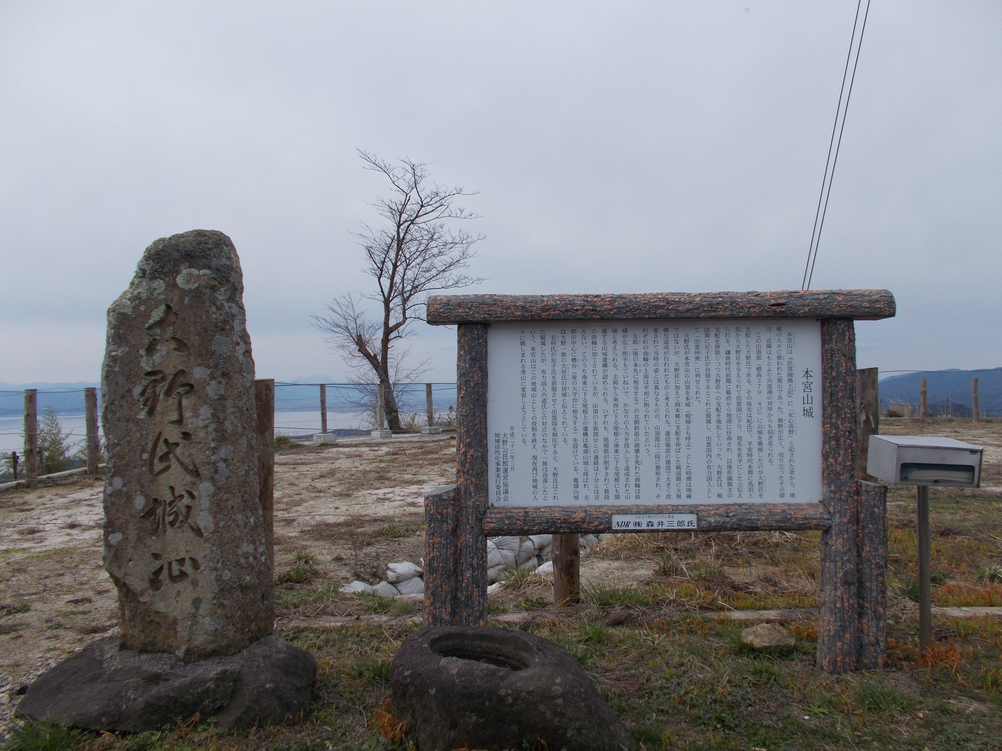
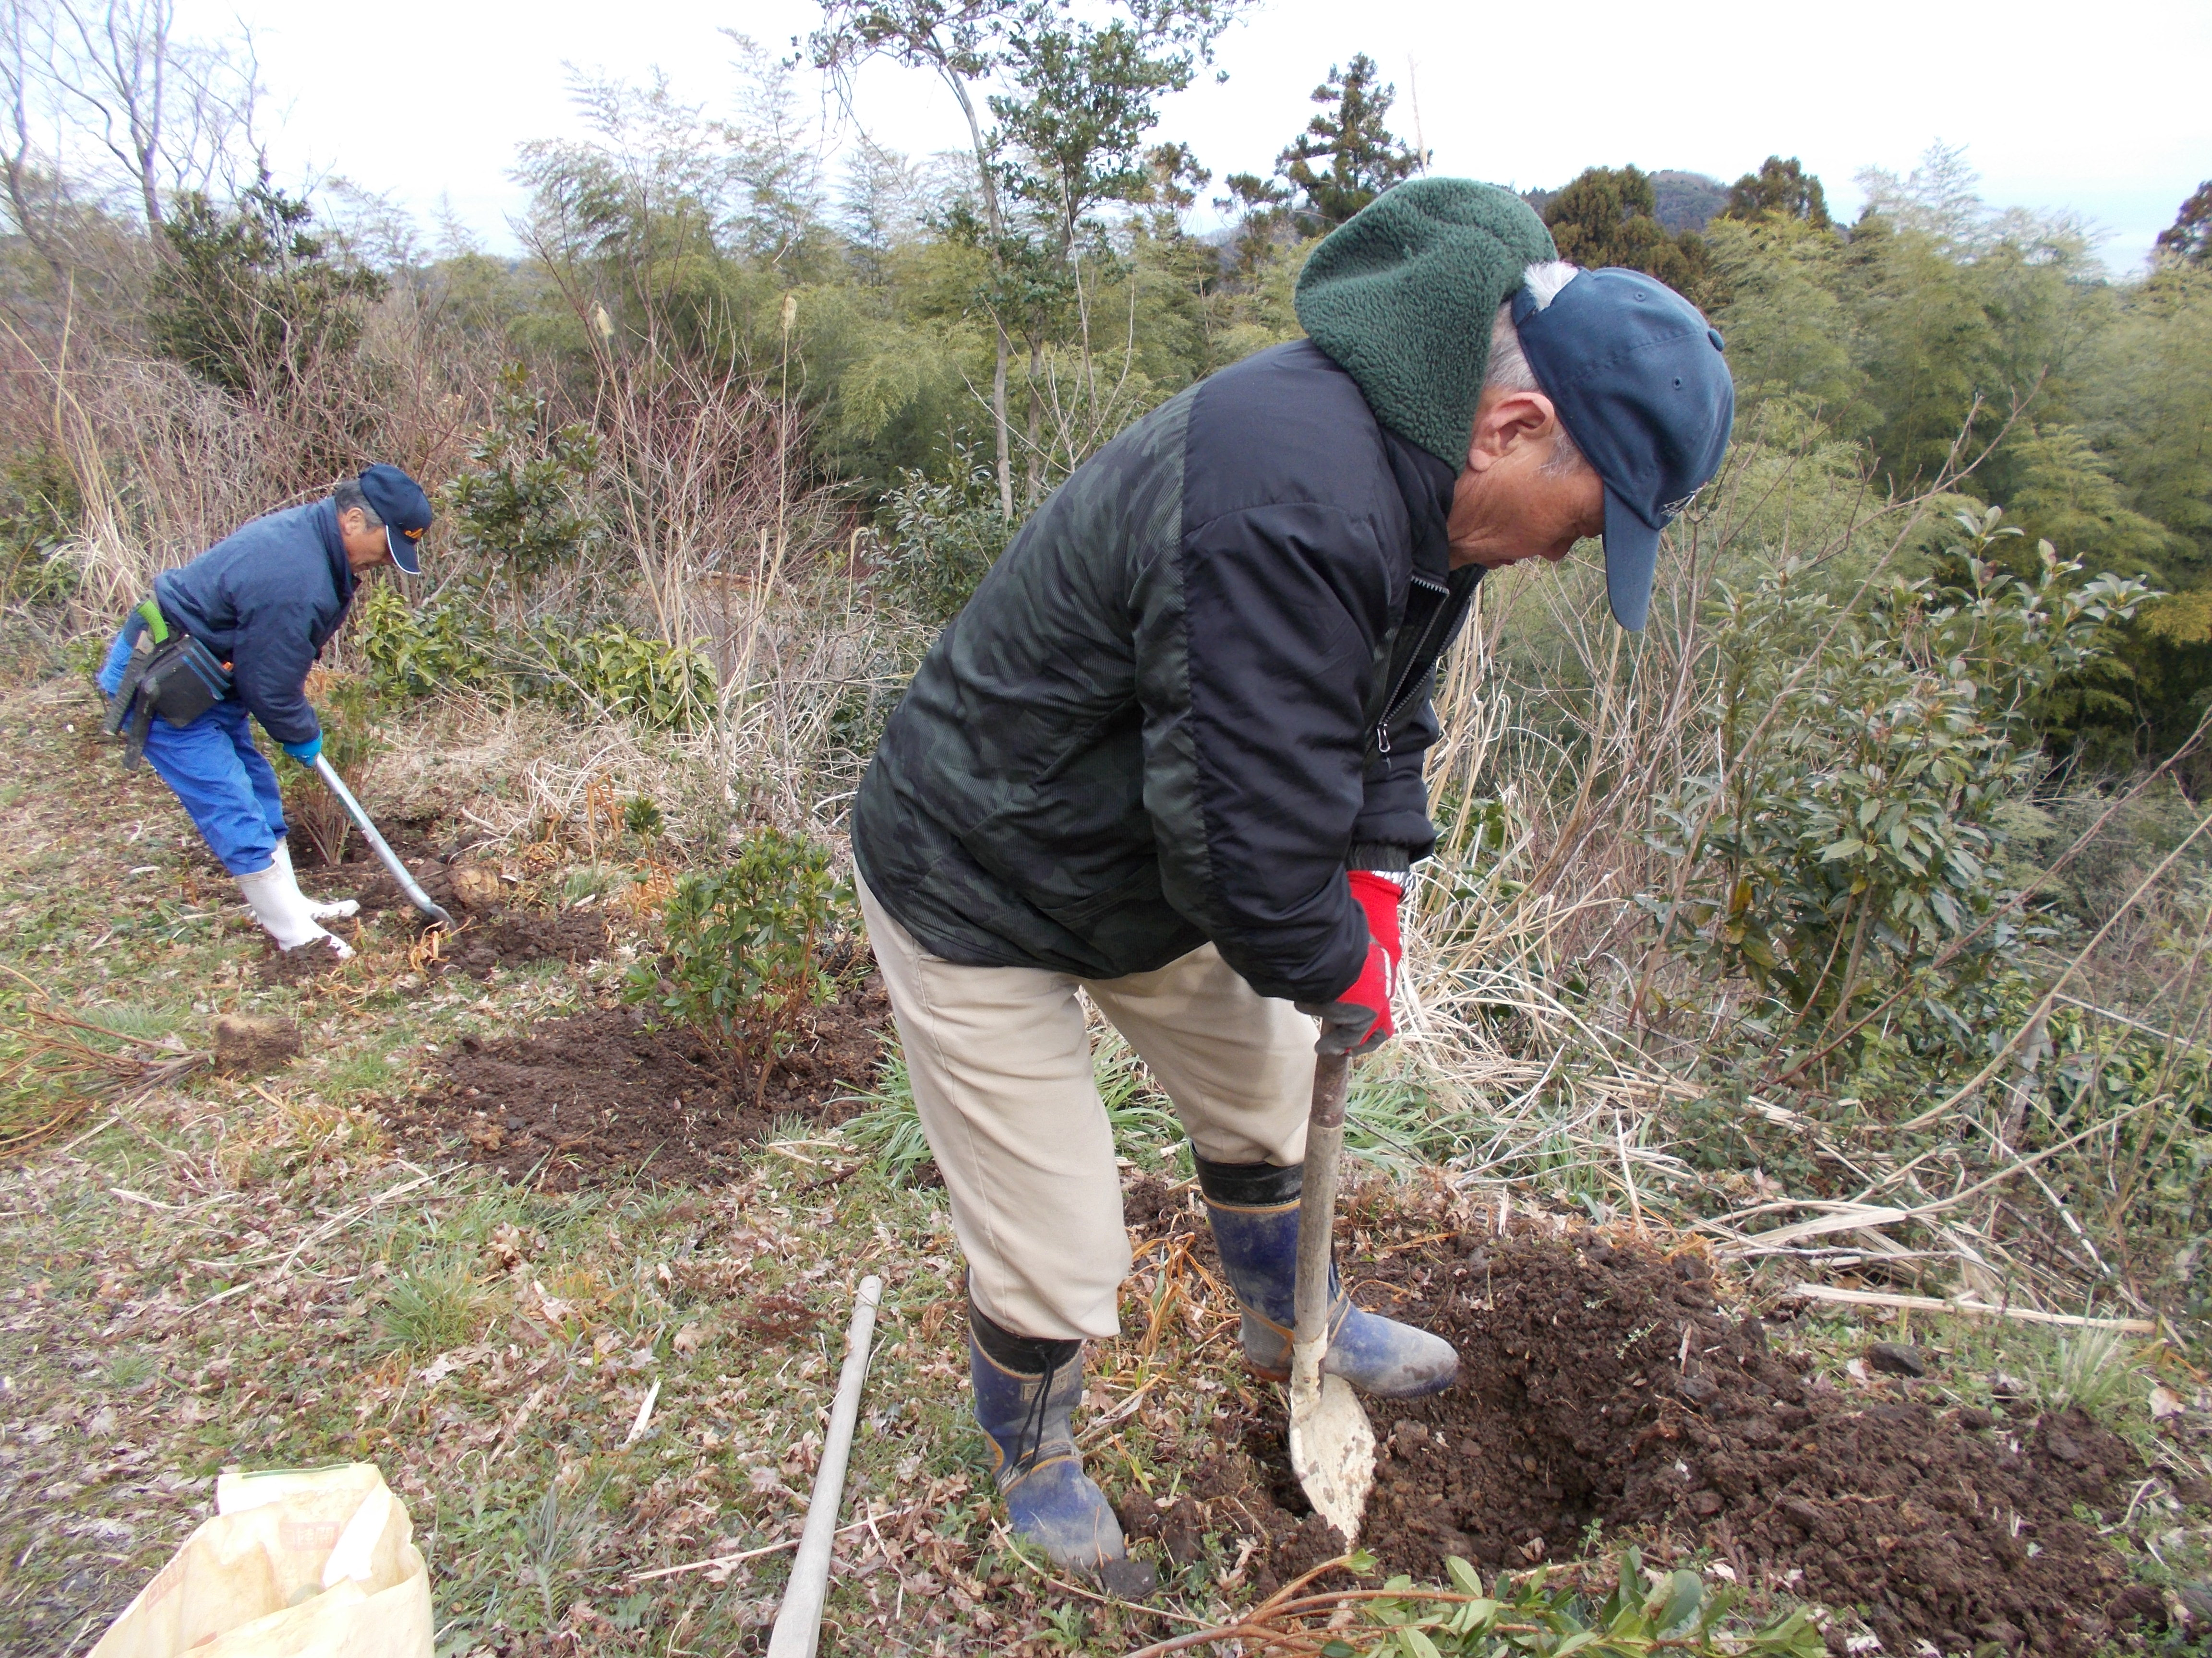
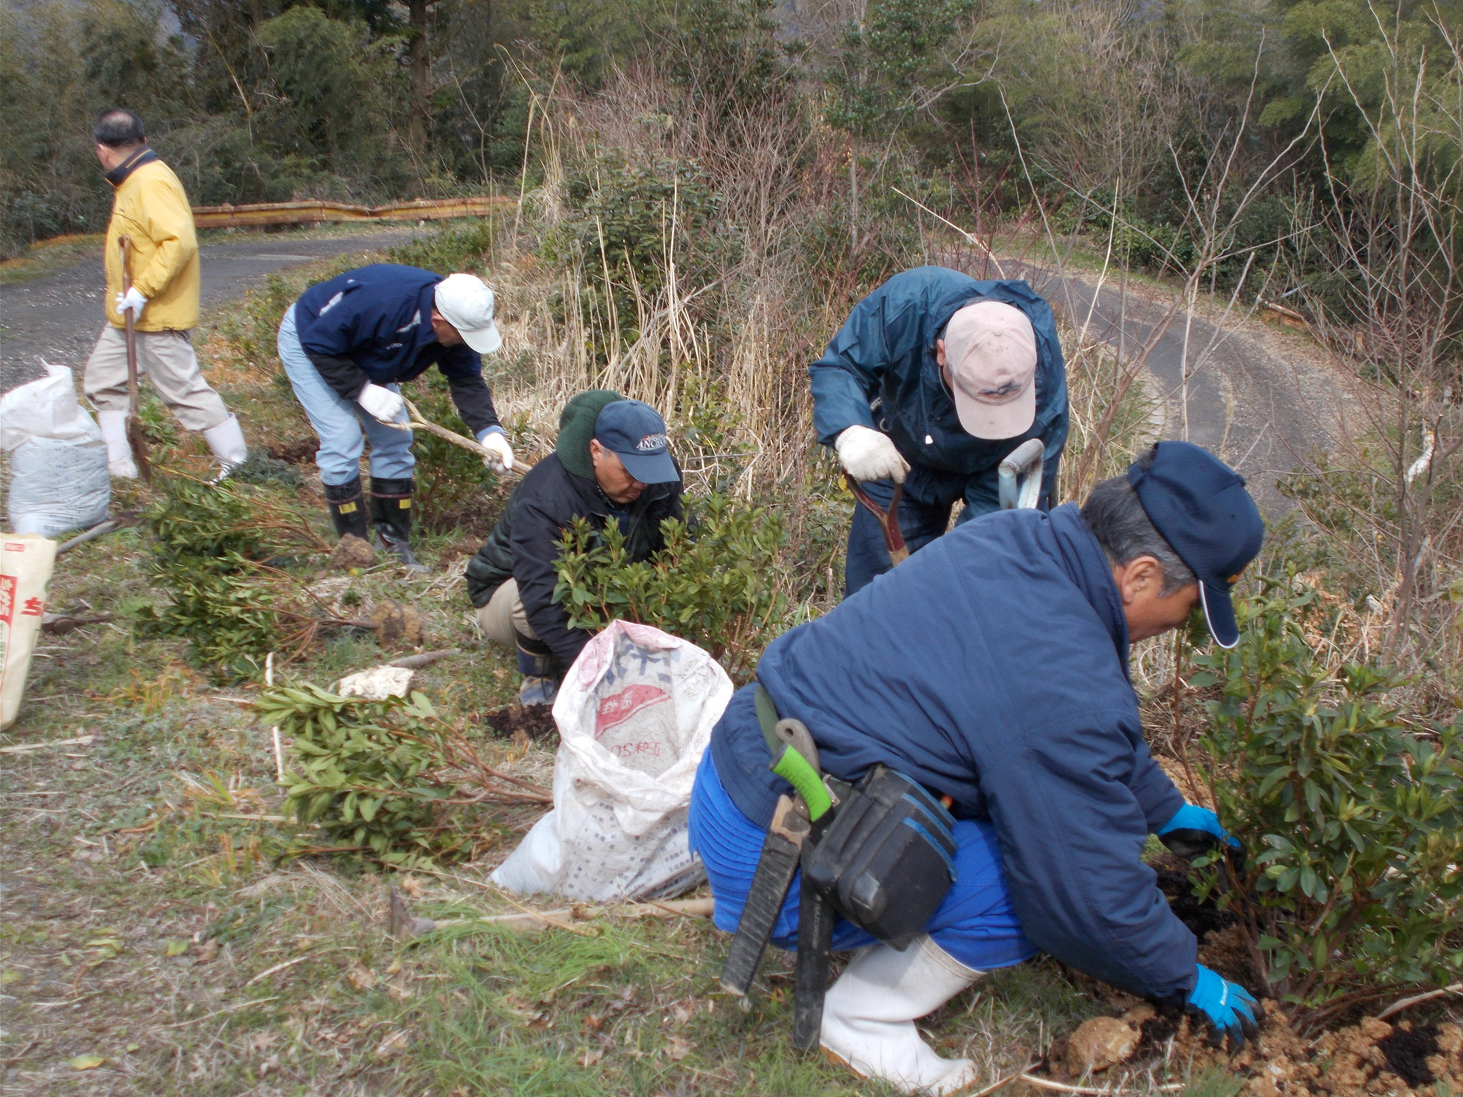
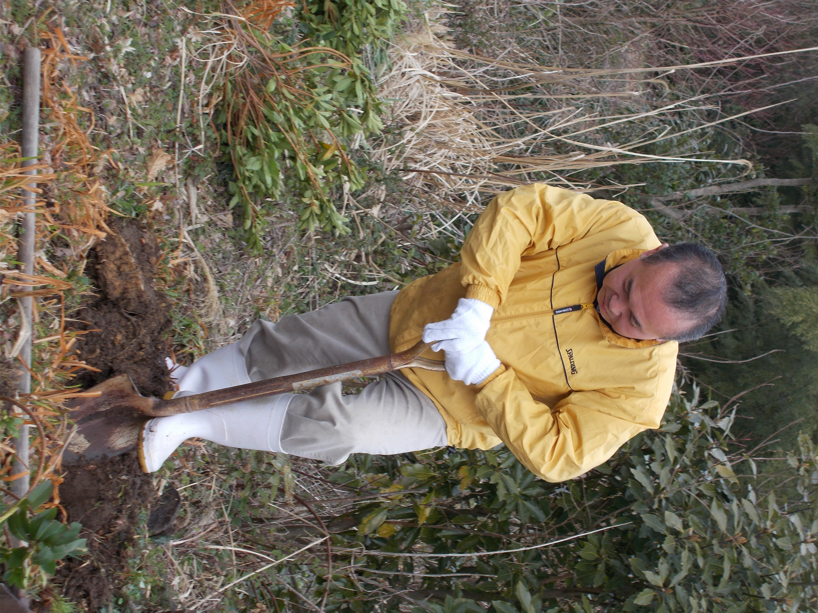
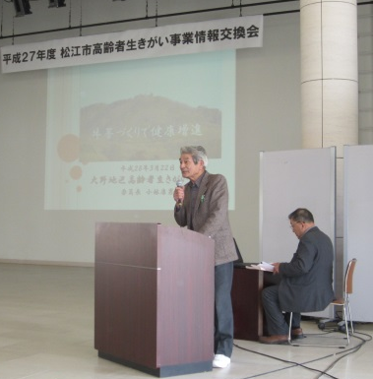
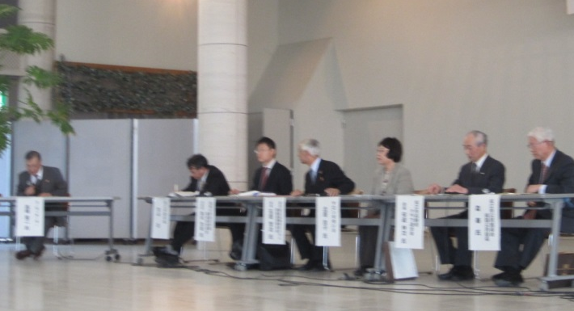
【本宮山史跡環境整備】
… ツツジの苗植え作業実施
3月13日(日)に郷土学習部の委員のみなさんのご協力の下、ツツジの苗30本の植え込み作業を行いました。本宮山からの眺めは、宍道湖に山々が映り最高でした。郷土学習部の委員のみなさま、ありがとうございました。
みなさんも本宮山からの眺望を楽しんで下さい。
みなさん、作業は手慣れたものです。
松 江 市 高 齢 者 生 き が い 事 業 情 報 交 換 会
３月 ２２日 （火)
於：イングリッシュガーデン
大野特産「牛蒡」づくりで、
健康増進と題し、代表の小林康男さんが熱心に活動内容を発表されました。 →
春の全国交通安全運動 ４月６日 ▶ ４月１５日
〇【運動の基本】 子どもと高齢者の交通事故防止
＊通学路等における幼児・児童の安全を確保するため、交通安全指導、保護・誘導活動を実施する。
＊子ども、高齢者、障がい者等に対する思いやりのある運転を促進する。
＊夕暮れ時と夜間における歩行中・自転車乗用中での反射材用品等の着用を促進する。
＊70歳以上の運転者に対する高齢運転者標識（高齢者マーク）の使用促進と、すべての運転者に
対する高齢者マークを表示している自動車への保護義務を周知徹底する。
〇【運動の重点】
① 自転車の安全利用の推進 （特に､「自転車安全利用五則」の遵守）
② 後部座席を含めたすべての座席のシートベルトとチャイルドシートの正しい着用の徹底
③ 飲酒運転の根絶

Slide 4


健康づくりコーナー
【「まごわ（は）やさしい」はバランスの良い食事】
ま （まめ） ＝ 豆類 （大豆、小豆など）
ご （ごま） ＝ 種実類 （ごま、ナッツ類など）
わ （わかめ） ＝ 海藻類 （海藻、こんにゃくなど）
や （やさい） ＝ 緑黄色野菜、淡色野菜、根菜
さ （さかな） ＝ 魚介類 （魚、貝、えびなど）
し （しいたけ)＝ きのこ類
い （いも） ＝ いも類 （いも、かぼちゃなど）
よく噛む食材が多いですね。
骨や歯を作るカルシウム、体のバランスを整えるミネラルが多く含まれる食材ですので、毎日の食事にとりいれてみましょう！
大野体育協会 今年度の主な事業
大会名 | 開催日 | 会 場
町民ソフトボール大会 町民ｿﾌﾄﾊﾞﾚｰﾎﾞｰﾙ大会 | ５月１５日（日） 雨天中止（ｿﾌﾄﾎﾞｰﾙのみ） | 大野小学校 校庭 体育館
町民体育祭 | ６月１９日（日） 雨天中止 | 大野小学校 校庭
町民ニュースポーツ大会 | １０月２３日（日） 雨天中止 | 大野小学校 校庭
町民卓球大会 | １１月２０日（日） | 松江総合医療専門学校 体育館

